Slide 1
面向对象方法学的-功能模型
UML提供的用例图是需求分析和建立功能模型的好工具（面向对象方法) 。
用例模型描述的是外部行为者(actor）所理解的系统功能（从用户的角度来看待系统）。

Slide 2

用例图
用例建模的元素：
（1）系统；
（2）参与者：在系统之外、通过系统边界来和系统进行有意义的交互的人或事物（角色）；
（3）用例（Use Case）；
（4）用户与用例间的通信联系及用例之间的关系。

Slide 3
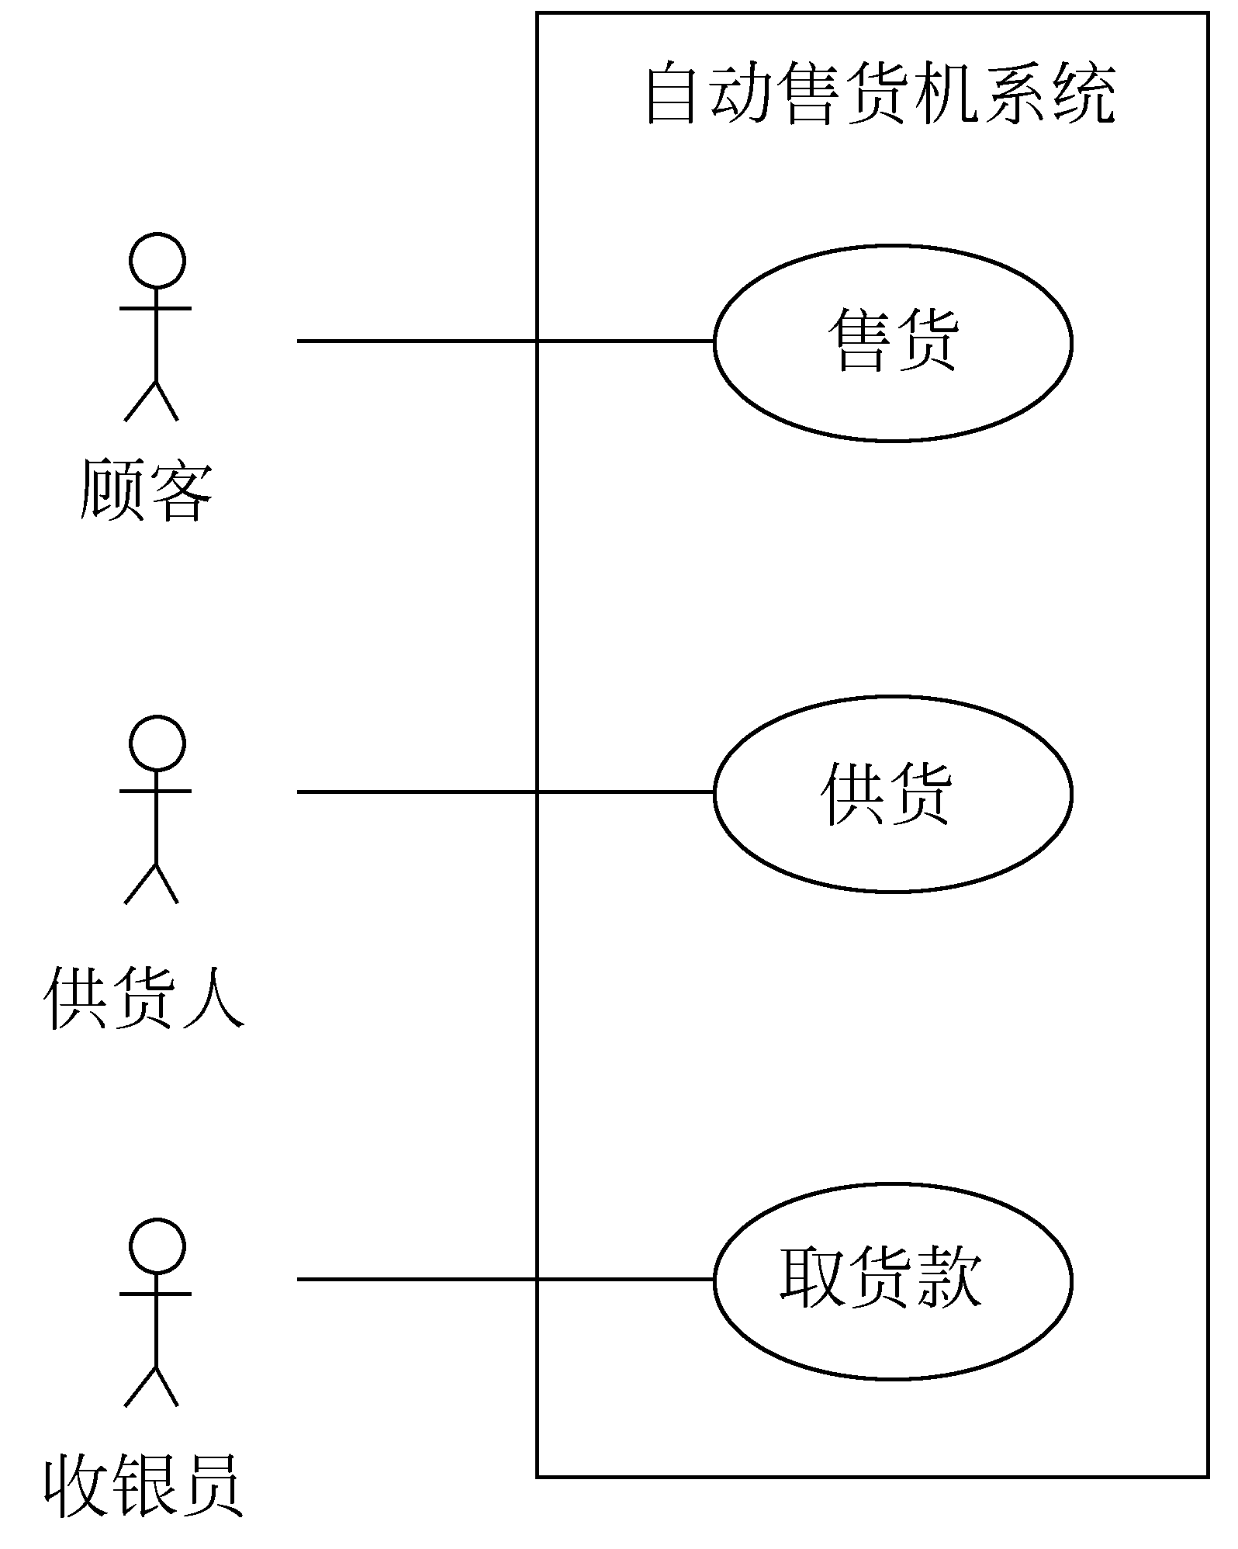
用例图示例

Slide 4
用例
9.6.1 用例图
用例 （ Use Case ）：表示系统提供的服务，主要刻画系统如何被参与者使用。
Use Case是UML中一个非常重要的概念，在使用UML的整个软件开发过程中，Use Case处于一个中心地位。用例是对一组动作序列的抽象描述，系统执行这些动作序列，将产生相应的结果。这些结果要么反馈给参与者，要么作为其他用例的参数。

Slide 5
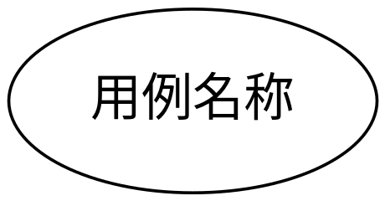
用例
用例的符号表示
取款用例
取款
用例也可以理解为参与者为了使用系统提供的某一完整功能而和系统之间发生的一段对话。
而通过用例的基本流与备选流的组合，可将用例所有可能发生的各种场景全部描述清楚（最常见的场景是用基本流来描述的，其他的场景则是用备选流来描述 ）。

Slide 6
用例描述一般包括：简要描述（说明）、前置（前提）条件、基本事件流、其他事件流、异常事件流、后置（事后）条。
简要描述：对用例的角色、目的的简要描述；
前置条件：执行用例之前系统必须要处于的状态，或者要满足的条件；
基本事件流：描述该用例的基本流程，指每个流程都“正常”运作时所发生的事情，没有任何备选流和异常流，而只有最有可能发生的事件流；
其他事件流：表示这个行为或流程是可选的或备选的，并不是总要执行它们；
异常事件流：表示发生了某些非正常的事情所要执行的流程；
后置条件：用例一旦执行后系统所处的状态。

Slide 7
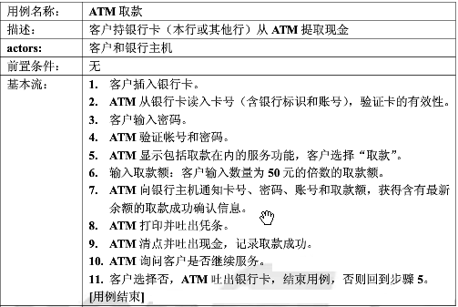
以“取款”用例为例，该用例的基本流
取
款
用
例
中
的
基
本
流

Slide 8
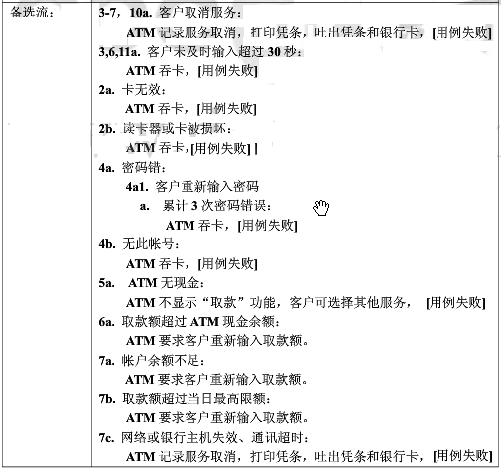
取款用例中的备选流

Slide 9
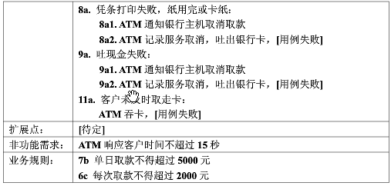
取款用例中的备选流、非功能需求与业务规则

Slide 10
关于前置条件和后置条件
例如"用户提交采购订单"的前置条件和后置条件是什么？
前置条件：
（1）用户有采购订单拟稿权限
（2）采购订单状态为"存在待提交的采购订单"
后置条件：
采购订单状态为"审核中"

Slide 11
（4）用户与用例间的通信联系及用例之间的关系
用户与用例间的通信联系
用一直线将参与者与用例相连接。
表明：哪个用户启动了哪个用例。
图9.16自动售货机系统用例图

Slide 12
用例之间的关系
扩展关系：向一个用例中添加一些动作后构成了另一个用例，用例间即为扩展关系。
使用关系：当一个用例使用另一个用例时，用例间即构成了使用关系。一般地，可以将若干个用例中某些相同的动作提取出来单独构成一个用例（抽象用例）。当某个用例使用该抽象用例时，就好像该用例包含了抽象用例中的所有动作。

Slide 13
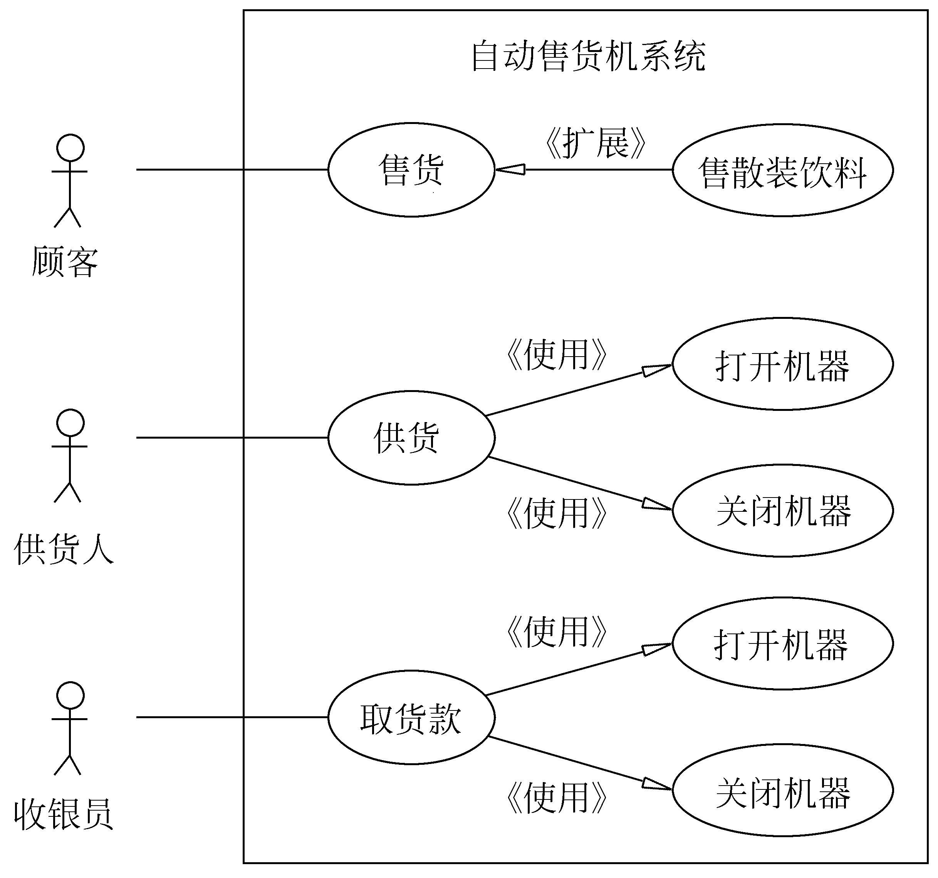
用例之间的关系（续）
扩展关系：“售货”用例用于售瓶装饮料（常规动作），“售散装饮料”提供非常规动作。
使用关系：“供货”和“取货款”这两个用例都要经过“打开机器”和“关闭机器”的操作。所以抽取两个抽象用例：“打开机器”和“关闭机器”
两者区别：
（1）通常描述一般行为的变化时采用扩展关系。
（2）在两个或多个用例中出现重复描述又想避免这种重复时，可以采用使用关系。
图9.17含扩展和使用关系的用例图

Slide 14
9.6.2 用例建模
与传统的功能分解方式相比，用例建模方法完全是从外部来定义系统的功能，它把需求与设计完全分离开来。
在面向对象的分析设计方法中，用例模型主要用于表述系统的功能性需求。

Slide 15
用例建模的实例分析
假定有一个ATM系统，储户可通过该系统实现存款、取款、查询、转账、改密码功能。
如何建立该系统的用例图？

Slide 16
用例建模步骤（4步）
1） 识别参与者：
为获取用例首先要找出系统的不同的参与者。
此例中，储户是参与者。

Slide 17
2）识别用例
用例总是被参与者启动的，因此，可以让每个参与者叙述如何使用系统或希望系统提供什么功能来识别用例。参与者提出的每个功能都是系统的一个用例，所有参与者提出的所有用例就构成了系统的功能需求。
（1）参与者需要系统提供哪些功能？
（2）参与者特定的任务是什么？
（3）参与者是否需要读取、创建、删除、修改或存储系统中的某类信息等？

Slide 18
2）识别用例（续）
ATM系统的用例包括：
a、存款：客户持银行卡（本行或他行）向ATM存放现金；
b、取款：客户持银行卡（本行或他行）从ATM提取现金；
c、查询：客户持银行卡（本行或他行）在ATM上查询卡的账户信息；
d、转账：客户持银行卡（本行）在ATM上进行同行转账；
e、改密码：客户持银行卡（本行或他行）在ATM上修改卡的密码；

Slide 19
3）识别关系
储户与用例之间是一种通信关系。
4）建模
开发人员根据用户提出的需求和用例之间的关系，建立用例模型，作为双方认识系统和开发系统的基础。ATM系统的用例建模如下。

Slide 20
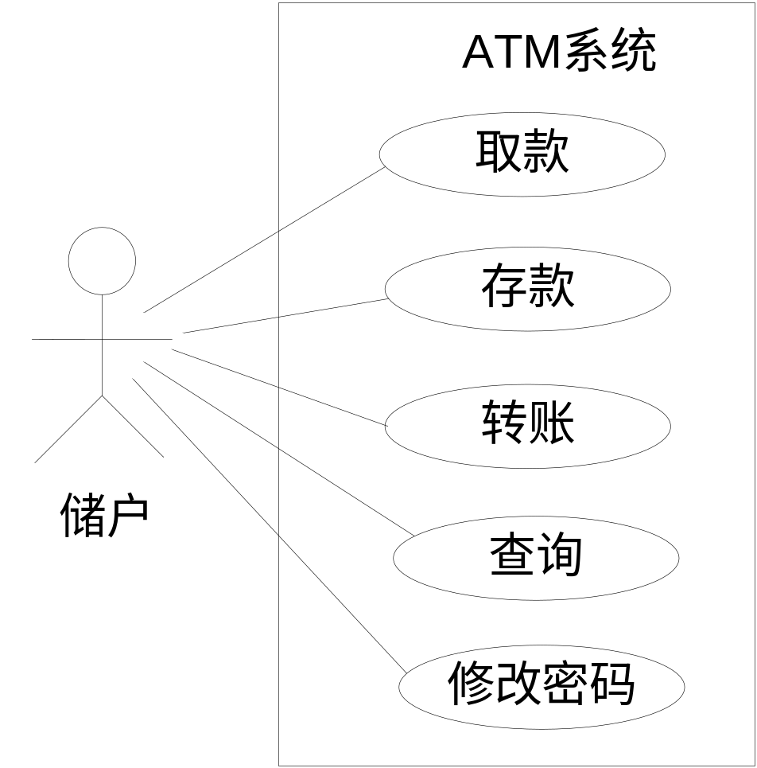
建模后的用例图

Slide 21
Use Case方法优点
Use Case方法最主要的优点，在于它是用户导向的，用户可以根据自己所对应的Use Case来不断细化自己的需求。
使用Use Case还可以方便地得到系统功能的测试用例。

Slide 22
